Slide 1
Формы работы с семьей по пропаганде логопедических знаний
МБДОУ детский сад комбинированного вида
№ 52 «Ласточка»
Учитель-логопед Решетникова Валентина Алексеевна

Slide 2
Детский сад – это воспитательно-образовательное учреждение, где начинается первое систематическое просвещение родителей.

Slide 3
Чтобы достигнуть поставленной цели, необходимо:
Установить партнерские отношения с семьей;
Вызвать родителей на диалог;
Создать атмосферу общности интересов;
Обогатить воспитательные умения родителей;
Поддерживать уверенность в необходимости комплексного воздействия на ребенка.

Slide 4
Ключевая форма работы с семьей - индивидуальная

Slide 5
Родительские собрания – это заранее запланированные и организованные встречи с родителями

Slide 6
Индивидуальные тетради

Slide 7
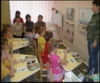
Открытые занятия - прекрасный путеводитель для занятий с ребенком дома

Slide 8
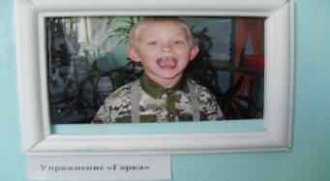
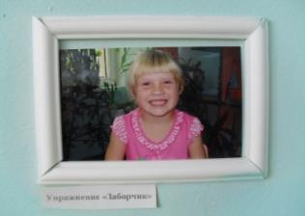
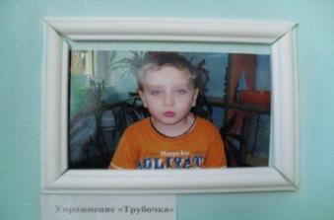
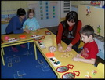
Умеешь сам – научи другого

Slide 9
Родительская практика

Slide 10
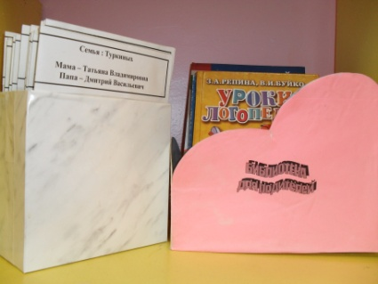
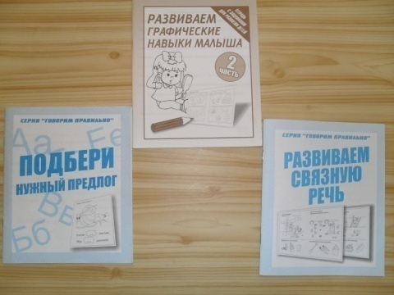
Педагогическая библиотека

Slide 11
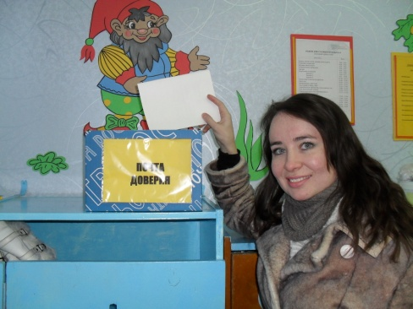
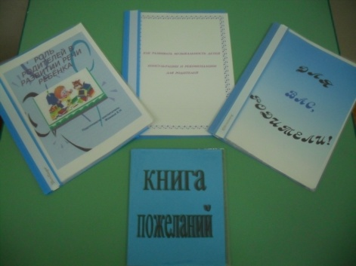
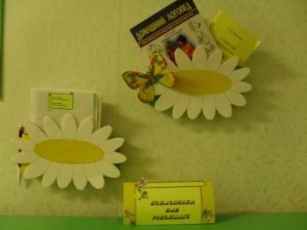
Родительская почта

Slide 12
Библиотека игр

Slide 13
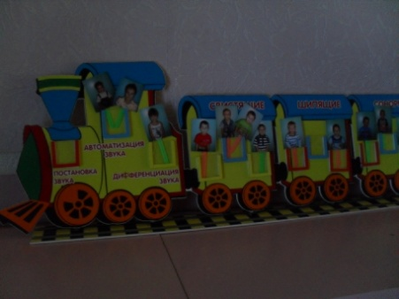
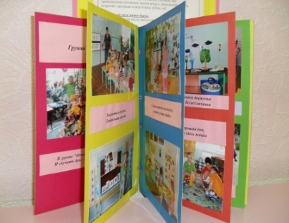
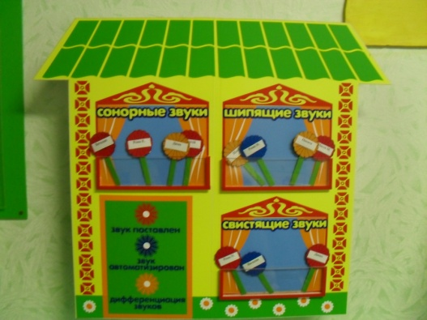
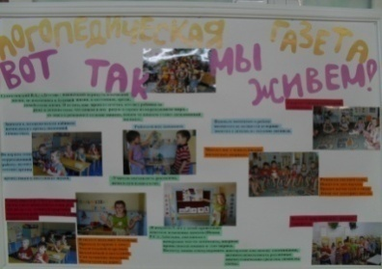
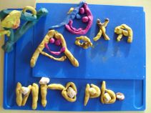
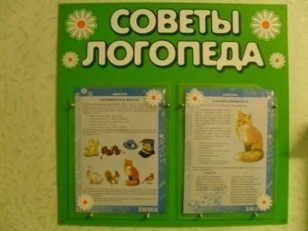
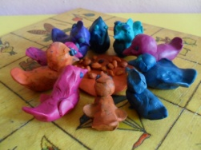
Наглядная информация

Slide 14
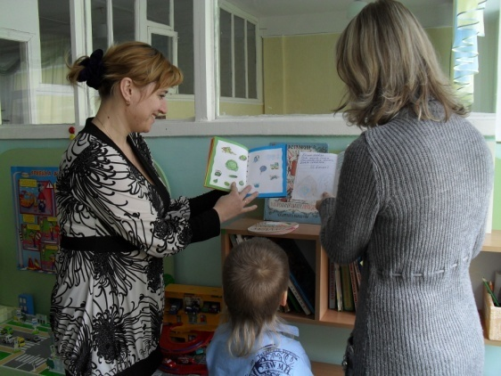
Родительские пятиминутки

Slide 15
Наши дети - это наша старость.
Правильное воспитание -
это наша счастливая старость,
Плохое воспитание – это наше
будущее горе,
это наши слёзы,
наша вина,
перед другими людьми,
перед всей страной.
А.С.Макаренко

